Slide 1
게임 트리 탐색을 위한
양자 알고리즘
전산물리학2 강효민

Slide 2
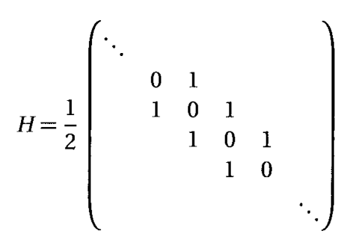

고전적 랜덤 워크
정의 : 무한한 수직 선 위에서 시$간 간격 dt내에$ $dt의$ 확률로 왼쪽, 또는 오른쪽으로 이동한다고 가정하자. 이때 각 방향으로 이동할 확률은 1/2 로 동일하다.
이 과정은 연속시간 마르코프 체인의 일종이고, 확률 분포 $P_{t}$와 전이 행렬 $M$가 정의되어 다음을 만족한다.
$$P_{t+dt}=dtHP_{t}+\left(1−dt\right)P_{t}$$

Slide 3

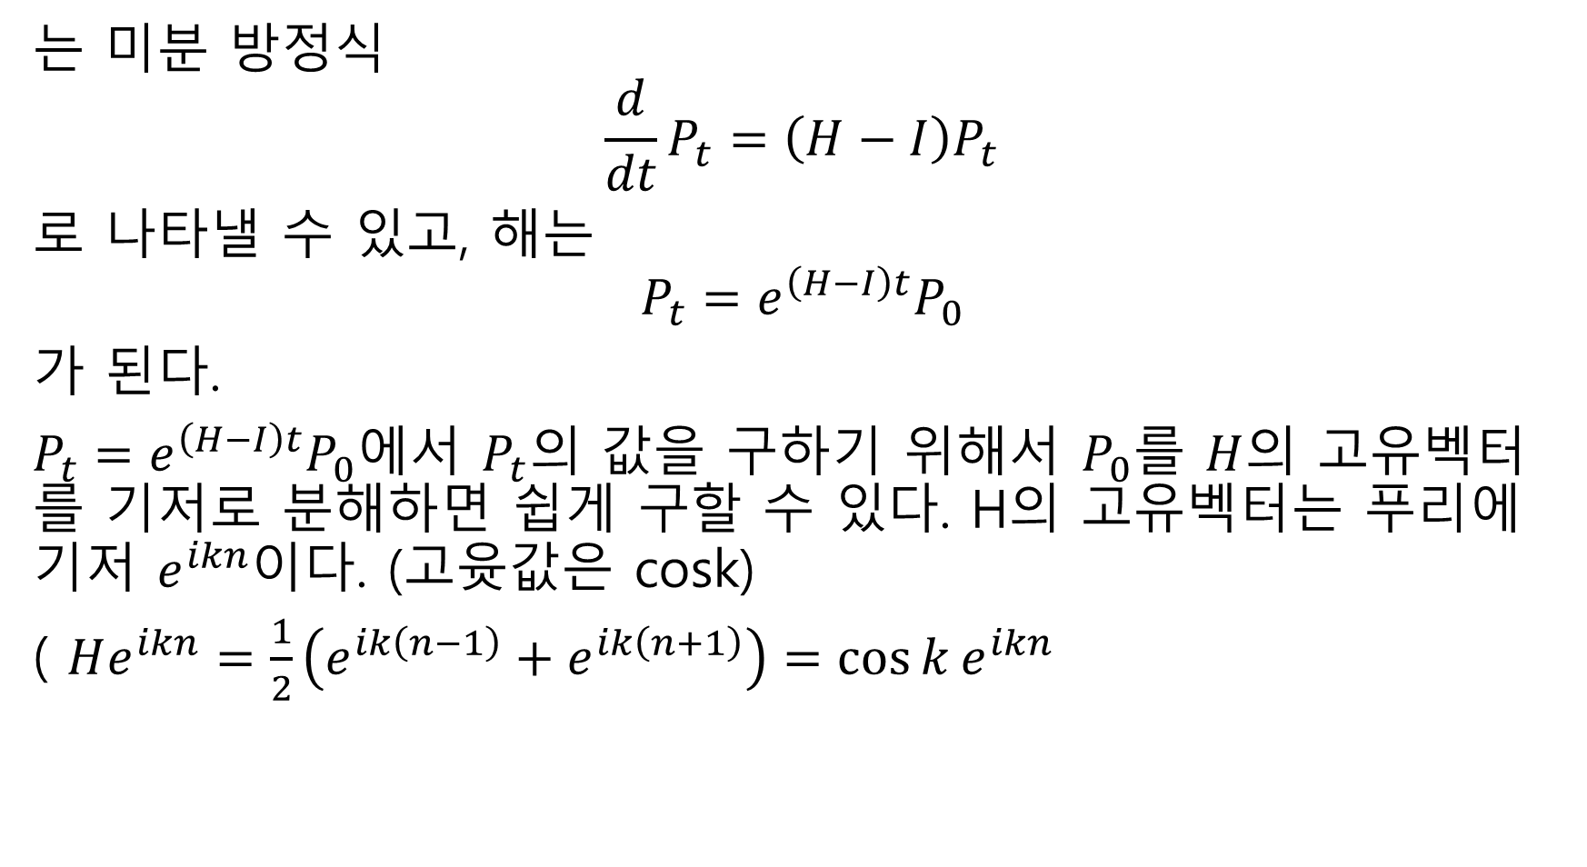
$$P_{t+dt}=dtHP_{t}+\left(1−dt\right)P_{t}$$
는 미분 방정식
$$\frac{d}{dt}P_{t}=\left(H−I\right)P_{t}$$
로 나타낼 수 있고, 해는
$$P_{t}=e^{\left(H−I\right)t}P_{0}$$
가 된다.
$P_{t}=e^{\left(H−I\right)t}P_{0}에$서 $P_{t}의$ 값을 구하기 위해서 $P_{0}$를 $H$의 고유벡터를 기저로 분해하면 쉽게 구할 수 있다. H의 고유벡터는 푸리에 기저 $e^{ikn}$이다. (고윳값은 cosk)
( $He^{ikn}=\frac{1}{2}\left(e^{ik\left(n−1\right)}+e^{ik\left(n+1\right)}\right)=\cos{k}e^{ikn}$

Slide 4

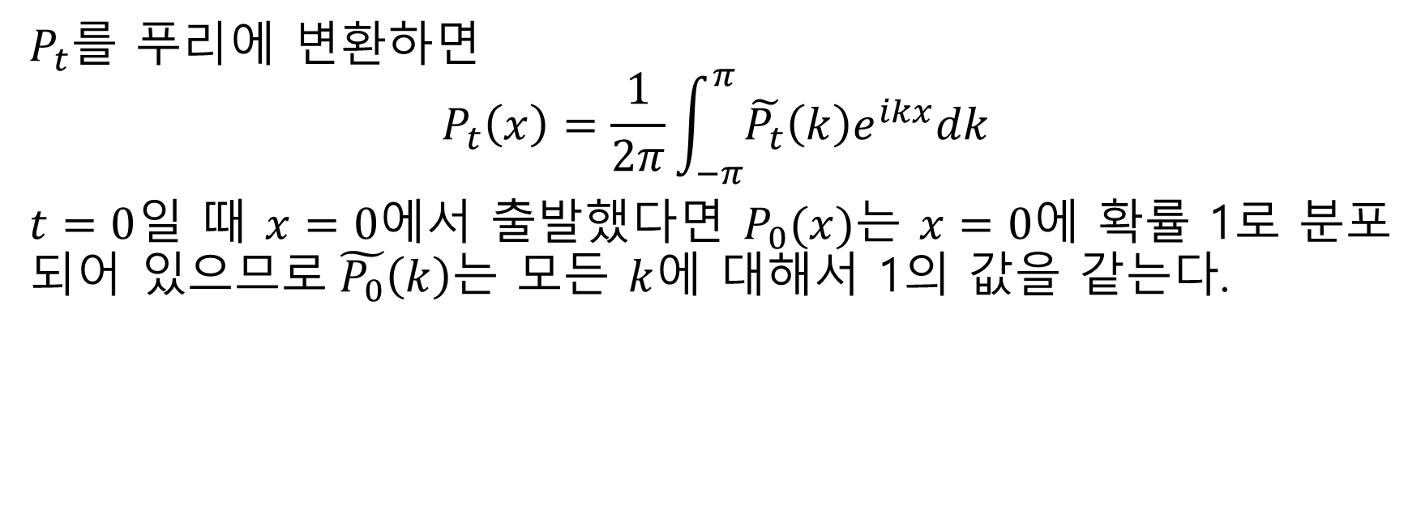

$P_{t}$를 푸리에 변환하면
$$P_{t}\left(x\right)=\frac{1}{2π}\int_{−π}^{π}{\tilde{P_{t}}\left(k\right)e^{ikx}dk}$$
$t=0$일 때 $x=0$에서 출발했다면 $P_{0}(x)$는 $x=0$에 확률 1로 분포되어 있으$므로 \tilde{P_{0}}\left(k\right)는$ 모든 $k$에 대해서 1의 값을 같는다.
$$P_{0}\left(x\right)$$
$$\tilde{P_{0}}\left(k\right)$$
1
1

Slide 5
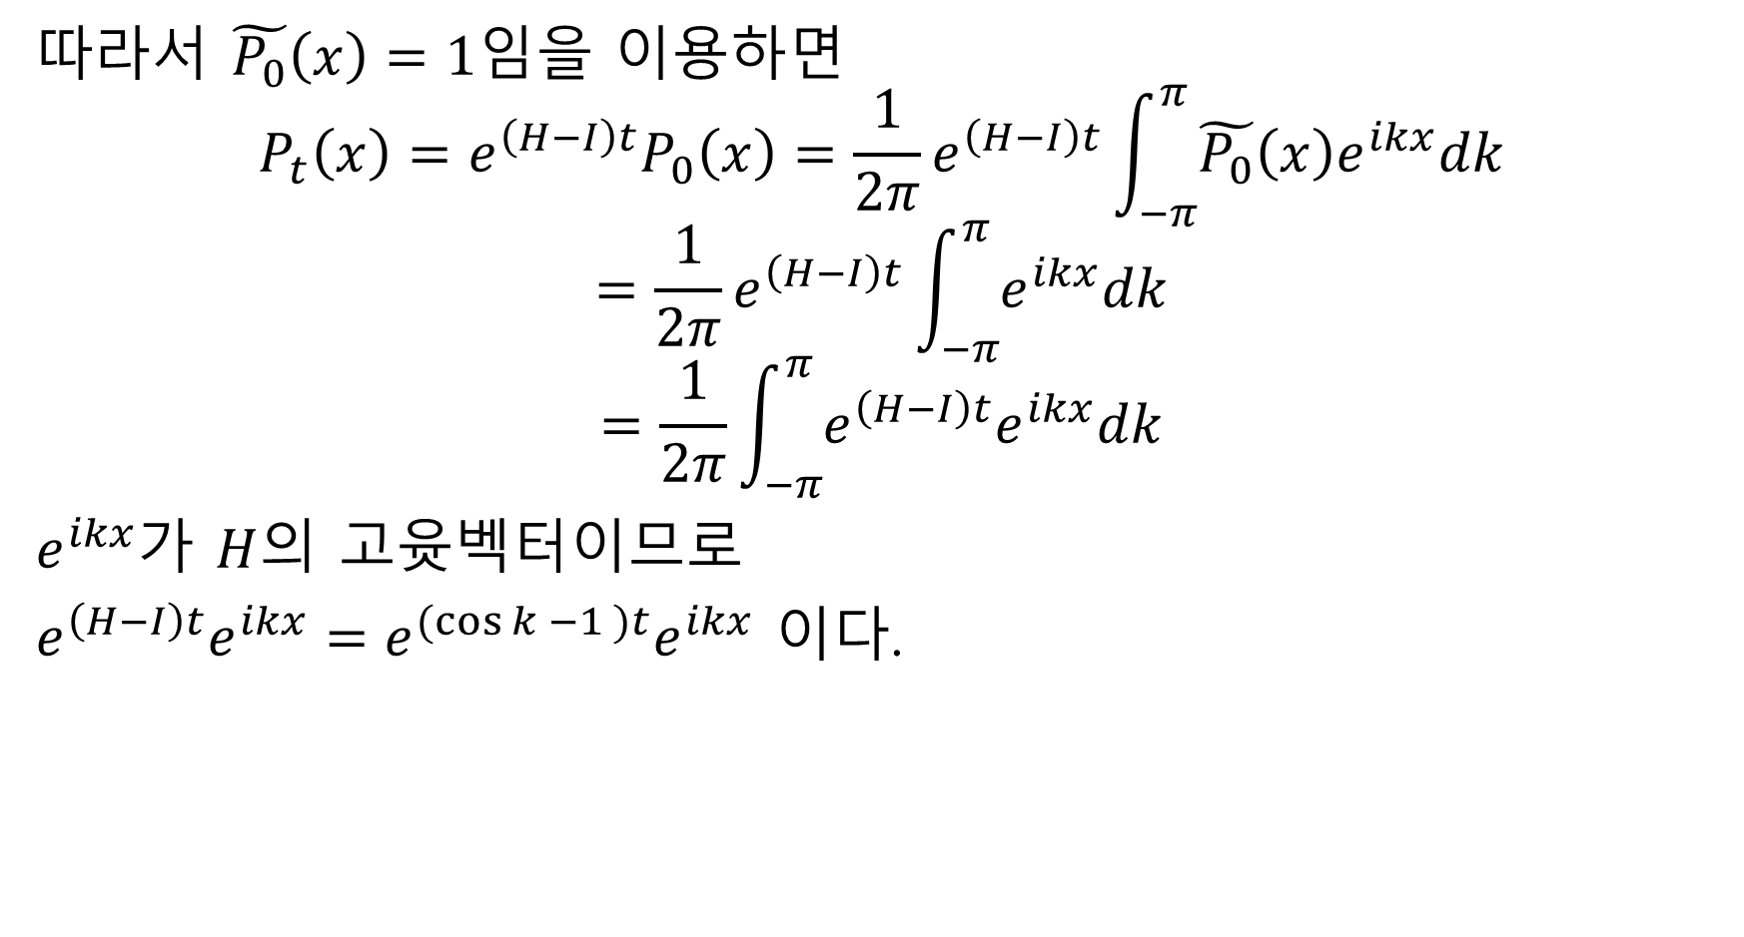
따라서 $\tilde{P_{0}}\left(x\right)=1임$을 이용하면
$$P_{t}\left(x\right)=e^{\left(H−I\right)t}P_{0}\left(x\right)=\frac{1}{2π}e^{\left(H−I\right)t}\int_{−π}^{π}{\tilde{P_{0}}\left(x\right)e^{ikx}dk}$$
$$=\frac{1}{2π}e^{\left(H−I\right)t}\int_{−π}^{π}{e^{ikx}dk}$$
$$=\frac{1}{2π}\int_{−π}^{π}{e^{\left(H−I\right)t}e^{ikx}dk}$$
$e^{ikx}$가 $H$의 고윳벡터이므로
$e^{\left(H−I\right)t}e^{ikx}=e^{(\cos{k} −1 )t}e^{ikx}$ 이다.

Slide 6
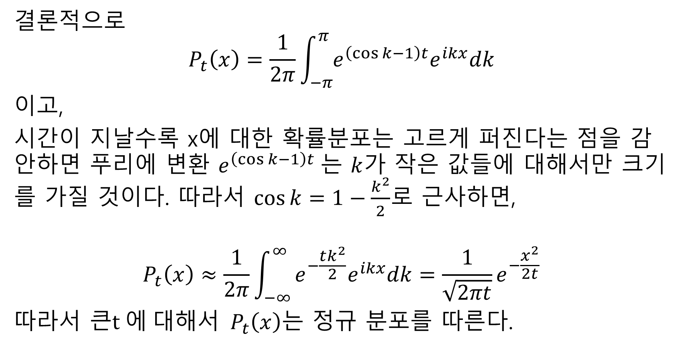
결론적으로
$$P_{t}\left(x\right)=\frac{1}{2π}\int_{−π}^{π}{e^{\left(\cos{k}−1\right)t}e^{ikx}dk}$$
이고,
시간이 지날수록 x에 대한 확률분포는 고르게 퍼진다는 점을 감안하면 푸리에 변환 $e^{\left(\cos{k}−1\right)t} 는$ $k$가 작은 값들에 대해서만 크기를 가질 것이다. 따라서 $\cos{k}=1−\frac{k^{2}}{2}$로 근사하면,
$$P_{t}\left(x\right)≈\frac{1}{2π}\int_{−∞}^{∞}{e^{−\frac{tk^{2}}{2}}e^{ikx}dk}=\frac{1}{\sqrt{2πt}}e^{−\frac{x^{2}}{2t}}$$
따라서 큰$t 에 대해서 P_{t}\left(x\right)$는 정규 분포를 따른다.

Slide 7

$\frac{1}{\sqrt{2πt}}e^{−\frac{x^{2}}{2t}}$의 표준편차는 $\sqrt{t}$이다. 만약 원점에서 출발해서 $t$초 도안 랜덤워크를 수행하면 $2\sqrt{t}$ 내의 범위는 어느정도 “고른” 분포를 기대할 수 있을 것이다.
즉, 라인그래프의 형태의 마르코프 체인에서 $N$개의 상태들에 대해 고른 분포를 얻기 위해 필요한 시간은 약 $O\left(N^{2}\right)$이다.

Slide 8
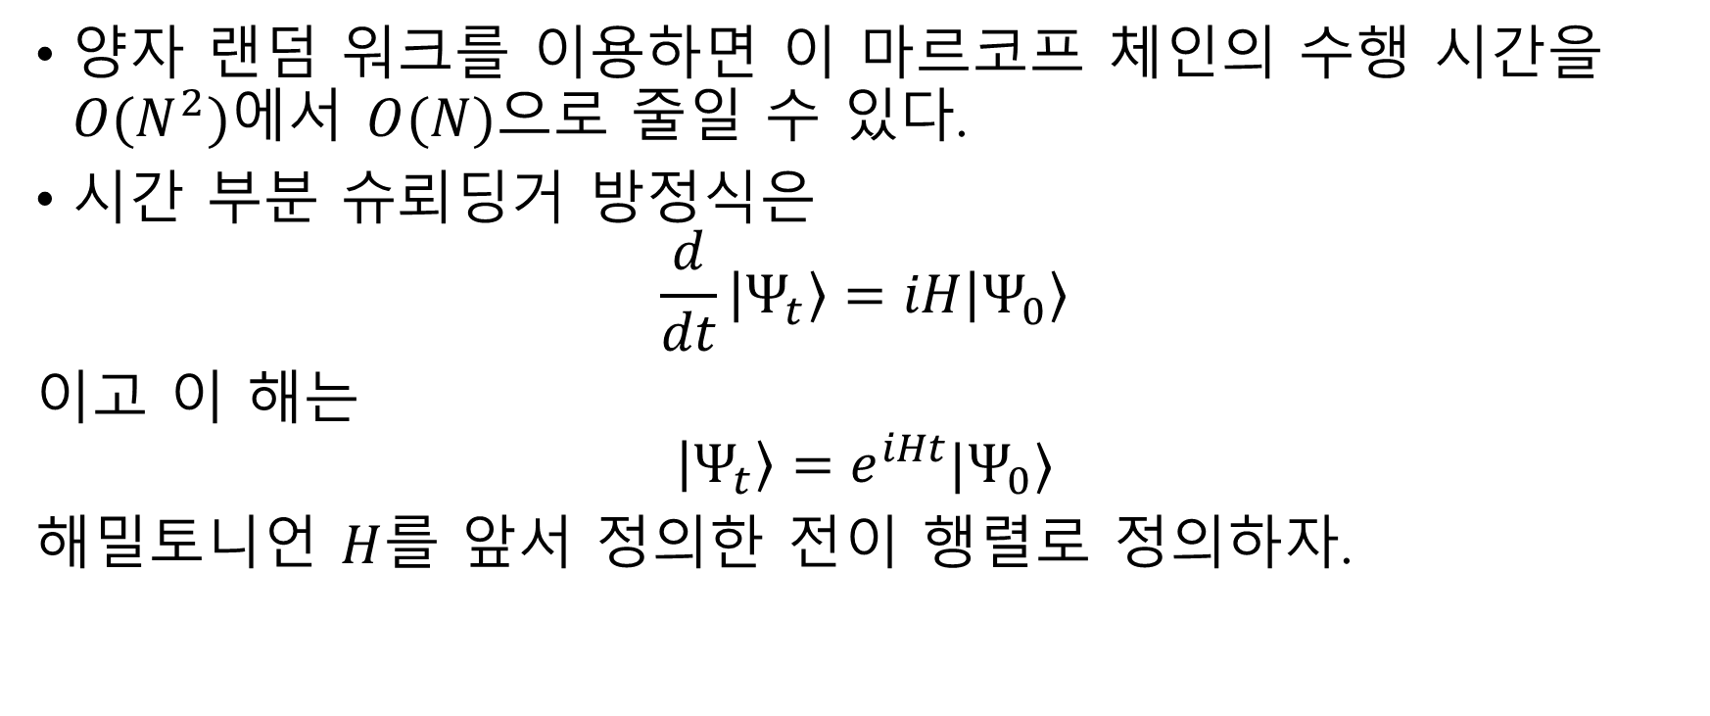
양자 랜덤 워크
양자 랜덤 워크를 이용하면 이 마르코프 체인의 수행 시간을 $O(N^{2})에서$ $O(N)$으로 줄일 수 있다.
시간 부분 슈뢰딩거 방정식은
$$\frac{d}{dt}\left|Ψ_{t}\right\rangle =iH\left|Ψ_{0}\right\rangle$$
이고 이 해는
$$\left|Ψ_{t}\right\rangle =e^{iHt}|Ψ_{0}⟩$$
해밀토니언 $H$를 앞서 정의한 전이 행렬로 정의하자.

Slide 9
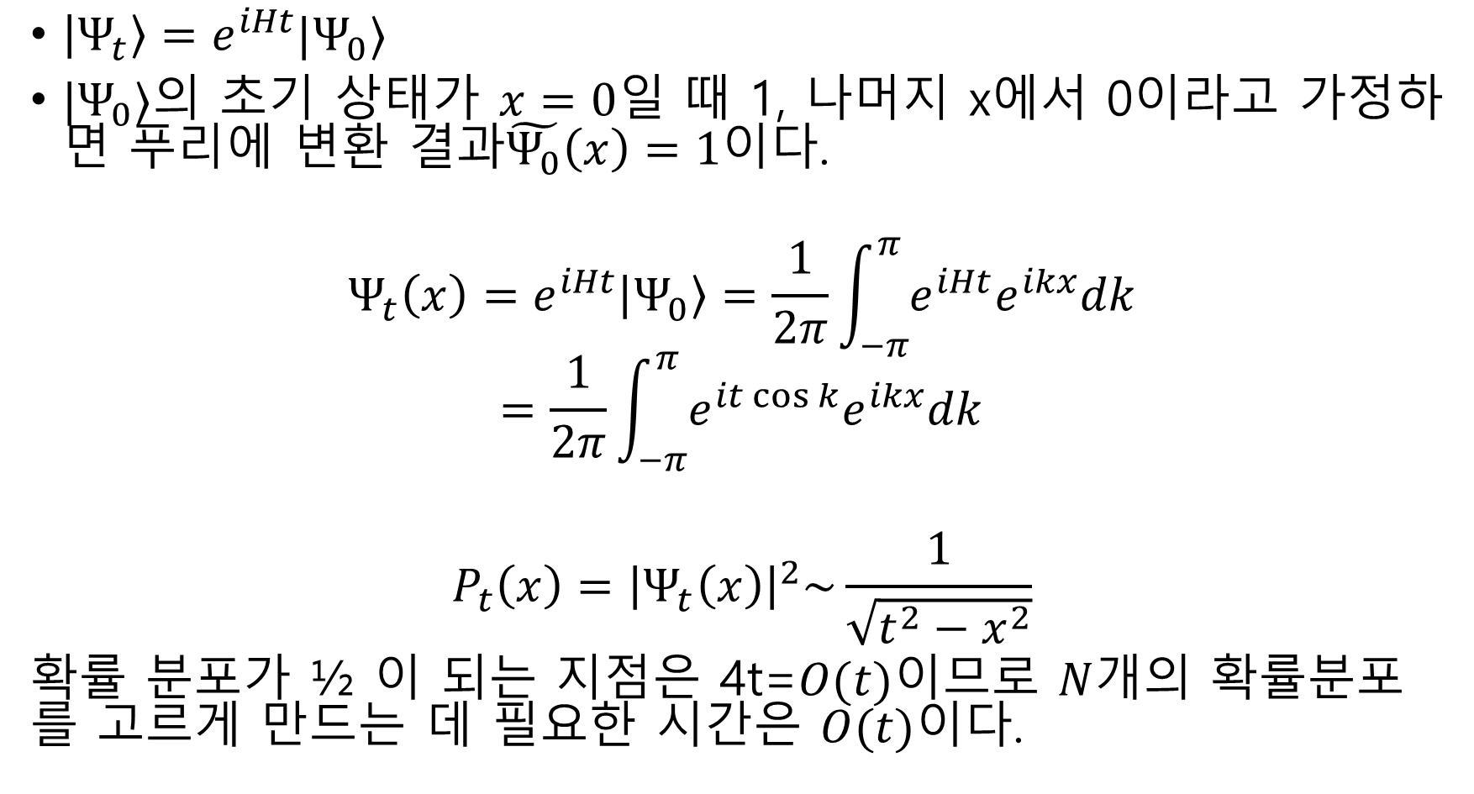
$\left|Ψ_{t}\right\rangle =e^{iHt}|Ψ_{0}⟩$
$|Ψ_{0}⟩$의 초기 상태가 $x=0일$ 때 1, 나머지 x에서 0이라고 가정하면 푸리에 변환 결과$\tilde{Ψ_{0}}\left(x\right)=1$이다.
$$Ψ_{t}\left(x\right)=e^{iHt}\left|Ψ_{0}\right\rangle =\frac{1}{2π}\int_{−π}^{π}{e^{iHt}e^{ikx}dk}$$
$$=\frac{1}{2π}\int_{−π}^{π}{e^{it\cos{k}}e^{ikx}dk}$$
$$P_{t}\left(x\right)={\left|Ψ_{t}\left(x\right)\right|}^{2}\sim \frac{1}{\sqrt{t^{2}−x^{2}}}$$
확률 분포가 ½ 이 되는 지점은 4t=$O(t)$이므로 $N$개의 확률분포를 고르게 만드는 데 필요한 시간은 $O(t)$이다.

Slide 10
고전적 방법보다 양자적 방법을 이용하여 라인그래프에서 샘플링에 필요한 시간을 ½ 승 만큼 단축시킬 수 있다.

Slide 11
게임 탐색 알고리즘
2인용 턴제 게임(예 : 틱택토, 오목, 체스 등)은 보통 게임 트리로 표현된다.
게임 트리의 노트는 현재 상태, 간선은 가능한 수, 리프 노드는 더 이상 취할 수 있는 수가 없는 필패 상태를 의미한다.

Slide 12
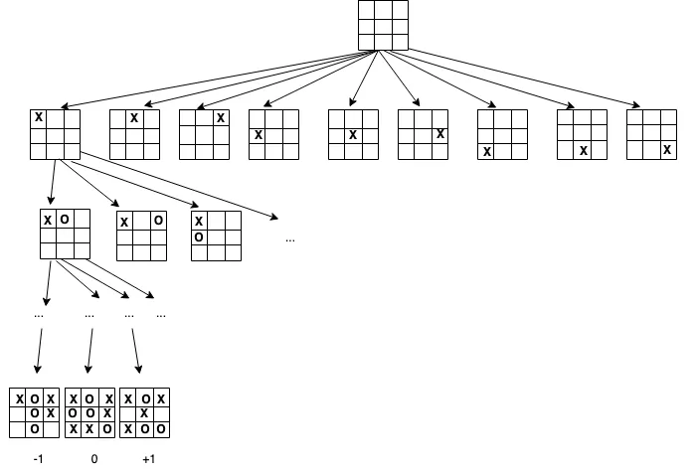
필승, 필패 평가 = NAND 트리 평가
내 상태
내가 처해 있는 상태에서 필승 전략이 있다는 것은, 그 자식 노드들 중 필승 전략이 없다는 것을 의미한다. 그래야 그 노드로 가는 수를 취해서 상대방을 지게 만들 수 있기 때문이다.
다음 상태
다음 상태들 중 하나가 필패 = 현재 상태가 필승
다음 상태들 모두 필승 = 현재 상태 필패

Slide 13
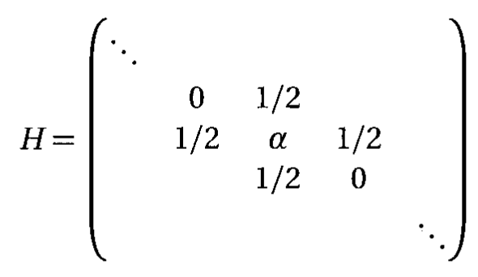
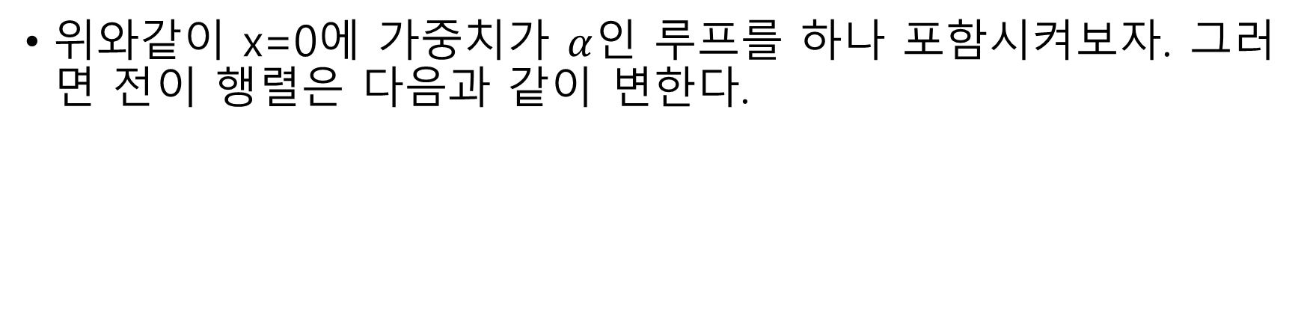
루프가 첨가된 라인 그래프
위와같이 x=0에 가중치가 $α$인 루프를 하나 포함시켜보자. 그러면 전이 행렬은 다음과 같이 변한다.

Slide 14
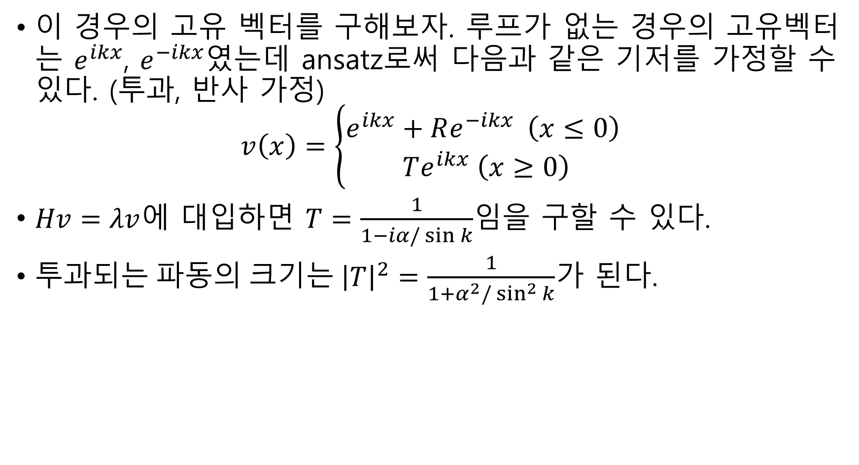
이 경우의 고유 벡터를 구해보자. 루프가 없는 경우의 고유벡터는 $e^{ikx}$, $e^{−ikx}$였는데 ansatz로써 다음과 같은 기저를 가정할 수 있다. (투과, 반사 가정)
$$v\left(x\right)=\left\{\begin{aligned}e^{ikx}+Re^{−ikx} & \left(x≤0\right) \\ Te^{ikx} \left(x≥0\right)\end{aligned}\right.$$
$Hv=λv$에 대입하면 $T=\frac{1}{1−iα/\sin{k}}$임을 구할 수 있다.
투$과되는 파동의 크기는 {\left|T\right|}^{2}=\frac{1}{1+α^{2}/\sin^{2}{k}}$가 된다.

Slide 15


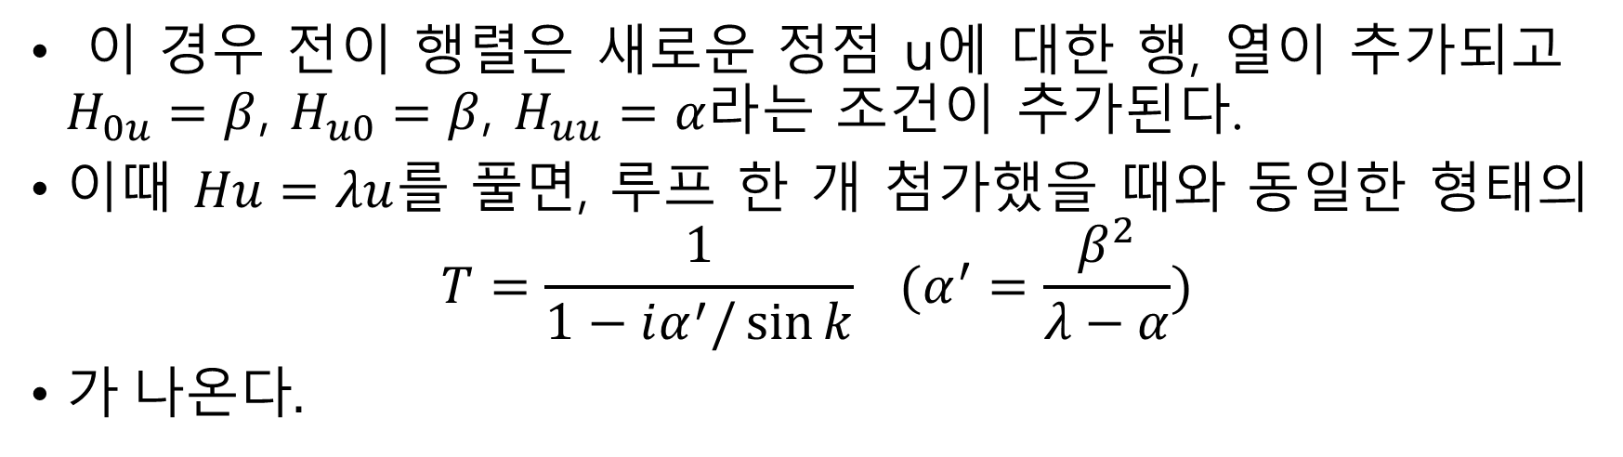
엣지 + 루프 첨가
$$α$$
$$β$$
이 경우 전이 행렬은 새로운 정점 u에 대한 행, 열이 추가되고 $H_{0u}=β$, $H_{u0}=β$, $H_{uu}=α라$는 조건이 추가된다.
이때 $Hu=λu$를 풀면, 루프 한 개 첨가했을 때와 동일한 형태의
$$T=\frac{1}{1−iα^{′}/\sin{k}} (α^{′}=\frac{β^{2}}{λ−α})$$
가 나온다.

Slide 16


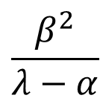
$$α$$
$$\frac{β^{2}}{λ−α}$$
$$β$$
따라서 이렇게 환원 가능

Slide 17

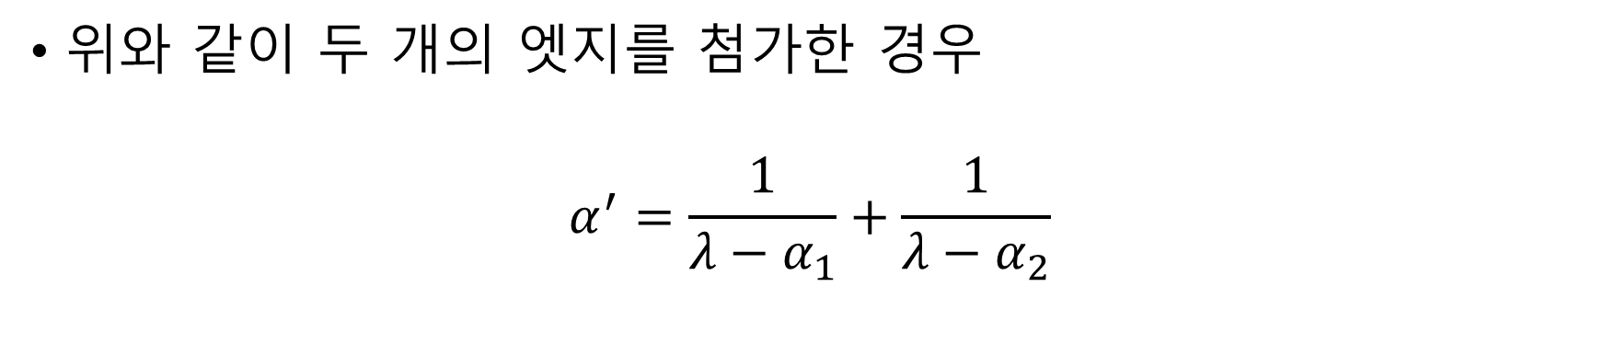
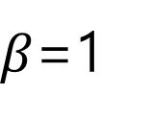

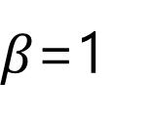
브랜치 첨가
$$α_{1}$$
$$α_{2}$$
$β$=1
$β$=1
위와 같이 두 개의 엣지를 첨가한 경우
$$α^{′}=\frac{1}{λ−α_{1}}+\frac{1}{λ−α_{2}}$$

Slide 18

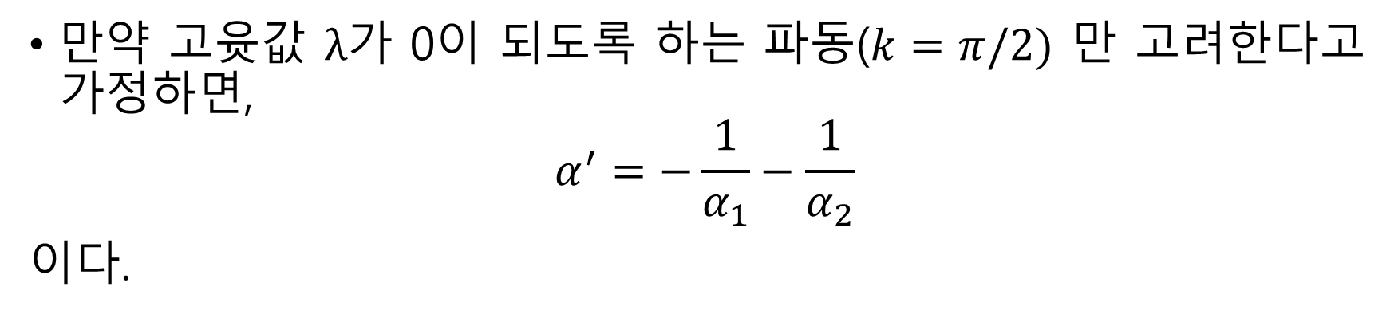
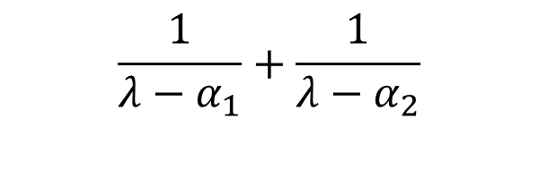

$$α_{1}$$
$$α_{2}$$
$$\frac{1}{λ−α_{1}}+\frac{1}{λ−α_{2}}$$
1
1
만약 고윳값 $λ$가 0이 되도록 하는 파동($k=π/2)$ 만 고려한다고 가정하면,
$$α^{′}=−\frac{1}{α_{1}}−\frac{1}{α_{2}}$$
이다.

Slide 19
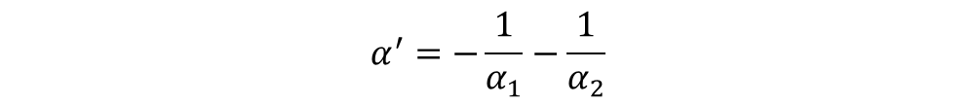
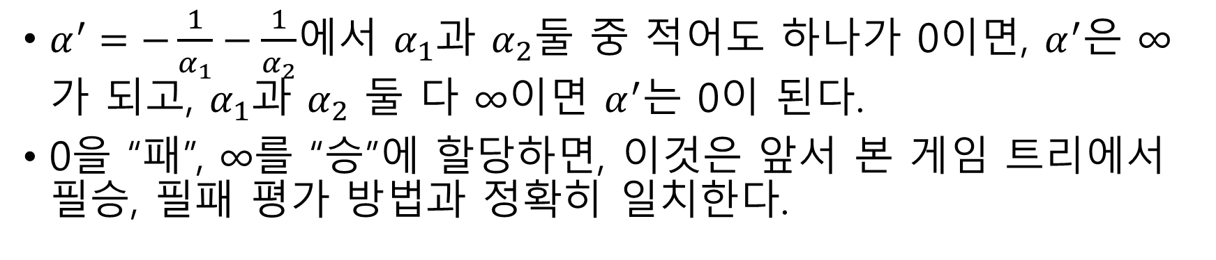
$$α^{′}=−\frac{1}{α_{1}}−\frac{1}{α_{2}}$$
$α^{′}=−\frac{1}{α_{1}}−\frac{1}{α_{2}}$에서 $α_{1}$과 $α_{2}둘$ 중 적어도 하나가 0이면, $α^{′}$은 ∞가 되고, $α_{1}$과 $α_{2}$ 둘 다 ∞이면 $α^{′}$는 0이 된다.
0을 “패”, ∞를 “승”에 할당하면, 이것은 앞서 본 게임 트리에서 필승, 필패 평가 방법과 정확히 일치한다.

Slide 20


0
$$0$$
$$0$$
1
1
1
1
K=
파동이 투과하면 -> 필승 전략 없음(필패)
파동이 반사하면 -> 필승 전략 있음(필승)

Slide 21
파동 패킷 (wave packet)을 이용한 알고리즘

